Slide 1
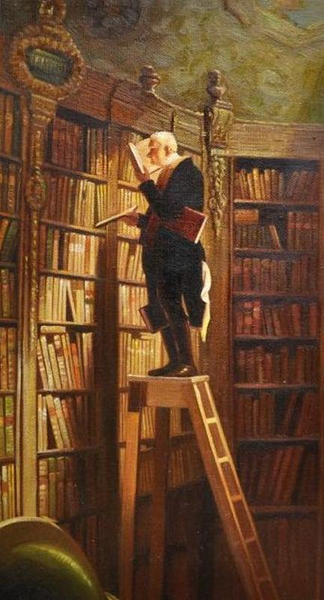
Literární rody a žánry. Genologie.
Карл Шпицвег «Книжный червь», 1850

Slide 2
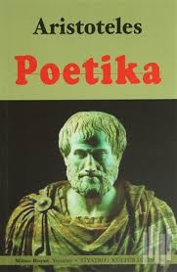
Rod a žánr, jejich vznik a smysl
LITERÁRNÍ ROD
epika, lyrika, drama
próza, poezie, drama
LITERÁRNÍ ŽÁNR
EPICKÉ ŽÁNRY:
epopej (эпопея), bylina (былина), pohádka (сказка), poema (поэма), román (роман), novela (повесть), povídka (рассказ), bajka (басня), umělecká črta (художественный очерк)
LYRICKÉ ŽÁNRY:
óda (ода), balada (баллада), elegie (элегия), poselství (послание), ekloga (эклога), píseň (песня), lyrická báseň (лирическое стихотворение
DRAMATICKÉ ŽÁNRY: tragédie (трагедия), komedie (комедия), drama (драма), melodram (мелодрама), vaudeville (водевиль).
žánrové typy

Slide 3
Genologie
Literárněvědná subdisciplína; 30. léta 20. století.
Středem pozornosti genologů byla zastaralá aristotelovská systematika → reformy žánrové systematiky, např. (román jako čtvrtý literární rod, Dněprov; dělení podle tzv. patosu a žánrového obsahu, Pospělov).
Na konci 20. století se objevuje názor, že žánrové dělení postrádá význam.
Tak co s těmi žánry? Má smysl se je učit?

Slide 4
LYRIKA LYRICKÉ ŽÁNRY

Slide 5
Lyrika
Starověké Řecko
Nesyžetový literární rod vyjadřující individuální vztah ke světu, pocity, prožitky a ideje, mezi nimiž nedominuje kauzální (příčinný) vztah.
Verš
Tematické dělení:
Přírodní (пейзажная)
Milostná (любовная)
Intimní, náladová (интимная)
Vlastenecká (гражданская)
Satirická (сатирическая)
Filosofická (философская)
Náboženská (религиозная)

Slide 6
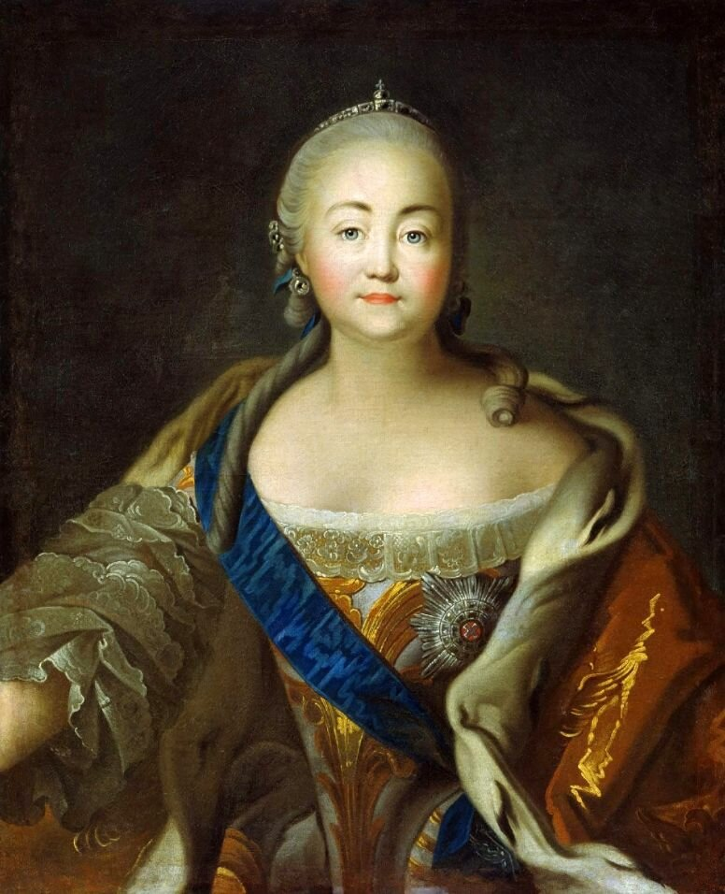
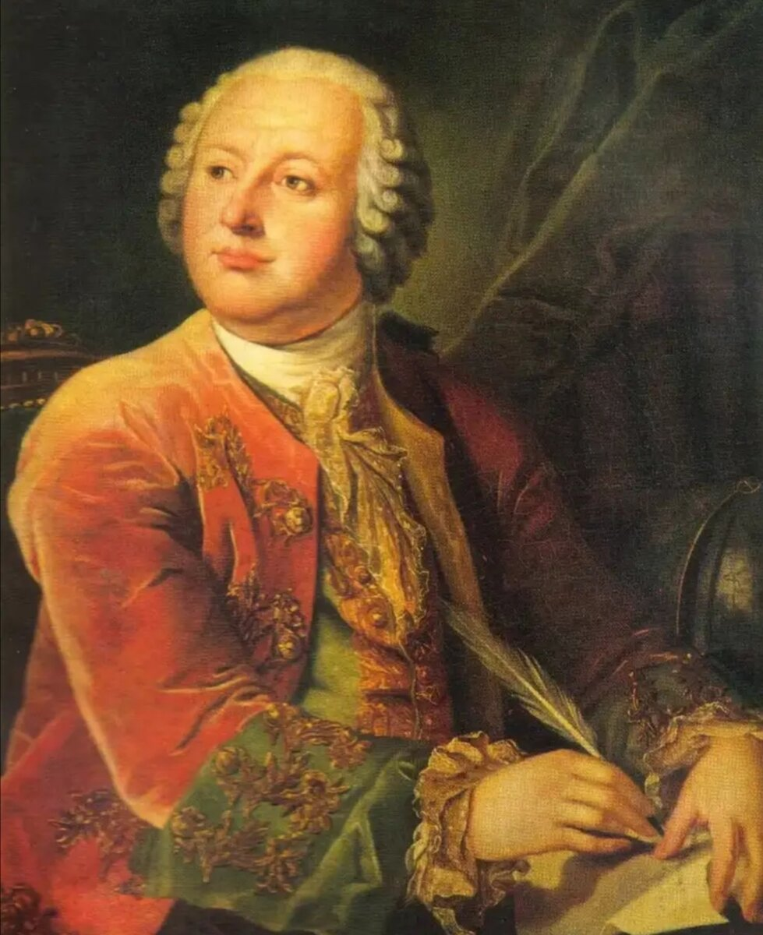
Óda (oда)
oslavná lyrická báseň
Mohla vyústit v:
Hymnus (гимн)
Dithyramb (дифира́мб)
M. Lomonosov,
A. P. Sumarokov,
G. R. Děržavin,
A. S. Puškin
М.В. Ломоносов
«Ода на день восшествия на Всероссийский Престол Ее Величества государыни императрицы Елисаветы Петровны 1747 года»
http://lomonosov.niv.ru/lomonosov/stihi/ody-pohvalnye/oda-10.htm

Slide 7
Elegie (элегия)
v antické poezii skladba psaná elegickým distichem, později lyrická píseň vyjadřující smutek ze smrti, neštěstí, zklamání.
A. S. Puškin, A. Achmatova, A. Blok
Žalm (псалом)
žalostný a kajícný zpěv
Jeremiády (иеремиа́ды)
Lamentace (ламентация, nářky)
https://www.youtube.com/watch?v=owPPKL_A-XA

Slide 8
Balada (баллада)
Василий Жуковский
СВЕТЛАНА
Раз в крещенский вечерок Девушки гадали: За ворота башмачок, Сняв с ноги, бросали; Снег пололи; под окном Слушали; кормили Счетным курицу зерном; Ярый воск топили; В чашу с чистою водой Клали перстень золотой, Серьги изумрудны; Расстилали белый плат И над чашей пели в лад Песенки подблюдны.
Тускло светится луна В сумраке тумана — Молчалива и грустна Милая Светлана. «Что, подруженька, с тобой? Вымолви словечко; Слушай песни круговой; Вынь себе колечко. Пой, красавица: „Кузнец, Скуй мне злат и нов венец, Скуй кольцо златое; Мне венчаться тем венцом, Обручаться тем кольцом При святом налое“».
lyrickoepická báseň s pochmurným dějem rychlého spádu, stručnými dialogy a tragickým zakončením; někdy je složena jen z dialogu.
V.A. Žukovskij
A.S. Puškin
M.J. Lermontov
A. Blok
N.S. Gumiljov
A. Achmatova
Celý text balady: https://ilibrary.ru/text/1085/p.1/index.html

Slide 9
Epigram (эпиграмма)
krátká útočná satirická báseň kritizující společnost nebo jedince, většinou jde o čtyřverší, kde se hlavní pointa skrývá v posledním verši.
J.Oleša, S. Čornyj
Gnóma (гнома)
Rčení (пословица)
Aforismus (афоризм, изречение)
Саша Чёрный Горький Пролетарский буревестник, Укатив от людоеда, Издает в Берлине вестник С кроткой вывеской "Беседа". Анекдотцы, бормотанье,- (Буревестник, знать, зачах!) - И лояльное молчанье О советских палачах…
Стихи Саши Чёрного: https://45parallel.net/sasha_chernyy/stihi/

Slide 10
Poselství (послание)
Má monologický charakter a obsahuje oslovení adresáta, ať už někoho konkrétního nebo smyšleného
Připomíná veršovaný dopis
Sumarokov, Žukovskij, Puškin
А.С. Пушкин
«К другу стихотворцу»
Арист, поверь ты мне, оставь перо, чернилы, Забудь ручьи, леса, унылые могилы, В холодных песенках любовью не пылай; Чтоб не слететь с горы, скорее вниз ступай! Довольно без тебя поэтов есть и будет; Их напечатают — и целый свет забудет. Быть может, и теперь, от шума удалясь И с глупой музою навек соединясь, Под сенью мирною Минервиной эгиды Сокрыт другой отец второй «Тилемахиды». Страшися участи бессмысленных певцов, Нас убивающих громадою стихов! Потомков поздных дань поэтам справедлива; На Пинде лавры есть, но есть там и крапива. Страшись бесславия!- Что, если Аполлон, Услышав, что и ты полез на Геликон, С презреньем покачав кудрявой головою, Твой гений наградит — спасительной лозою?
Celý text: https://rustih.ru/aleksandr-pushkin-k-drugu-stixotvorcu/

Slide 11
Ekloga (эклога)
Kratší báseň s tematikou idylického života venkovských pastýřů
Kontrastní pojetí města a vesnice
Tzv. venkovská próza (20. století) –
V. Rasputin, Astafjev, Ajtmanov

Slide 12
Sonet (cонет)
Валерий Брюсов
«Сонет к мечте»
Ни умолять, ни плакать неспособный,
Я запер дверь и проклял наши дни.
И вот тогда, в таинственной тени,
Явился мне фантом женоподобный.
Он мне сказал: «Ты слышишь ропот злобный?
Для книг твоих разложены огни.
Смирись, поэт! мечтанья прокляни
И напиши над ними стих надгробный!»
Властительно слова звучали, но
Томился взор тревогой сладострастной,
Дрожала грудь под чёрным домино,
И вновь у ног божественно-прекрасной,
Отвергнутой, осмеянной, родной,
Я отвечал: «Зачем же ты со мной!»
čtrnáctiveršová lyrická báseň s ustáleným systémem rýmů, zpravidla členěná na dvě čtyřverší a dvě následná trojverší
V. K. Tredjakovskij, V. Brjusov, Ilja Selvinskij

Slide 13
Píseň (песня)
propojení poezie a hudby
tematické variace
A.S. Puškin, N.A. Někrasov
Autorská píseň (поэты – барды); 60. léta 20. století
Главная отличительная особенность данного жанра в том, что автор текстов является автором музыки и исполнителем в одном лице. А также для этого жанра характерны приоритет текстов над музыкой и гитарный аккомпанемент.
«Эти песни проникают не в уши, а прямо в душу» - так говорил В. Высоцкий.

Slide 14
Александр Галич (1918 – 1977)
«Когда я вернусь»
Когда я вернусь — ты не смейся, — когда я вернусь, Когда пробегу, не касаясь земли, по февральскому снегу, По еле заметному следу к теплу и ночлегу, И, вздрогнув от счастья, на птичий твой зов оглянусь, Когда я вернусь, о, когда я вернусь…
Послушай, послушай — не смейся, — когда я вернусь, И прямо с вокзал, разделавшись круто с таможней, И прямо с вокзала в кромешный, ничтожный, раешный Ворвусь в этот город, которым казнюсь и клянусь, Когда я вернусь, о, когда я вернусь…
Celý text: https://rustih.ru/aleksandr-galich-kogda-ya-vernus/
https://www.youtube.com/watch?v=V7jL1x4ZyKw

Slide 15
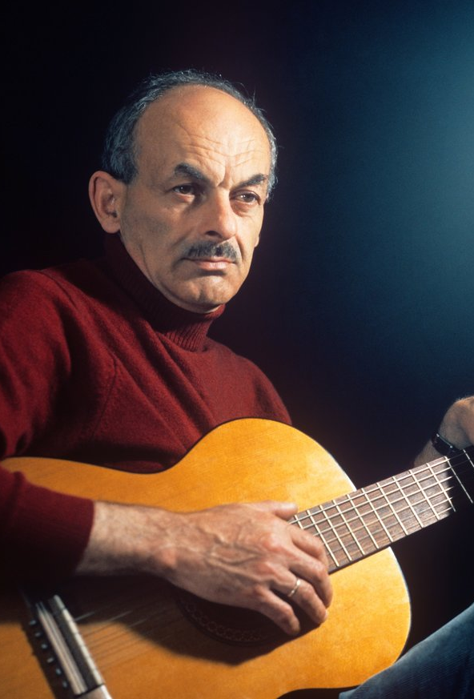
Булат Окуджава (1924 – 1997)
«МОЛИТВА» Пока Земля еще вертится, пока еще ярок свет, Господи, дай же Ты каждому, чего у него нет: Мудрому дай голову, трусливому дай коня, Дай счастливому денег... И не забудь про меня. Пока Земля еще вертится, Господи, – Твоя власть! – Дай рвущемуся к власти навластвоваться всласть, Дай передышку щедрому хоть до исхода дня. Каину дай раскаянье... И не забудь про меня. Я знаю: Ты все умеешь, Я верую в мудрость Твою, Как верит солдат убитый, что он проживает в раю, Как верит каждое ухо тихим речам Твоим, Как веруем и мы сами, не ведая, что творим! Господи, мой Боже, зеленоглазый мой, Пока Земля еще вертится, И это ей странно самой, Пока еще хватает времени и огня, Дай же Ты всем понемногу... И не забудь про меня. Дай же Ты всем понемногу... И не забудь про меня!
https://www.youtube.com/watch?v=yCnlaBJRKcE
http://www.bokudjava.ru/text.html

Slide 16
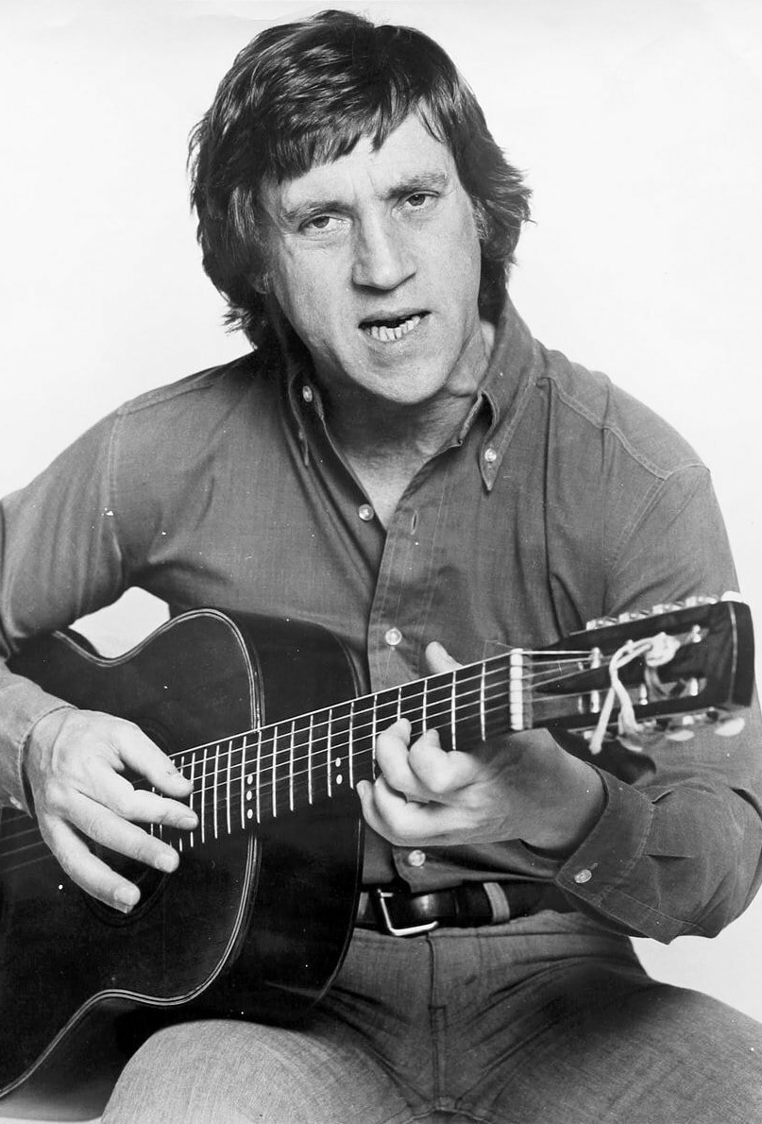
Владимир Высоцкий (1938 – 1980)
Я не люблю фатального исхода. От жизни никогда не устаю. Я не люблю любое время года, Когда веселых песен не пою.
Я не люблю открытого цинизма, В восторженность не верю, и еще, Когда чужой мои читает письма, Заглядывая мне через плечо.
Я не люблю, когда наполовину Или когда прервали разговор. Я не люблю, когда стреляют в спину, Я также против выстрелов в упор.
Я ненавижу сплетни в виде версий, Червей сомненья, почестей иглу, Или, когда все время против шерсти, Или, когда железом по стеклу.
Я не люблю уверенности сытой, Уж лучше пусть откажут тормоза! Досадно мне, что слово «честь» забыто, И что в чести наветы за глаза.
Когда я вижу сломанные крылья, Нет жалости во мне и неспроста — Я не люблю насилье и бессилье, Вот только жаль распятого Христа.
Я не люблю себя, когда я трушу, Досадно мне, когда невинных бьют, Я не люблю, когда мне лезут в душу, Тем более, когда в нее плюют.
Я не люблю манежи и арены, На них мильон меняют по рублю, Пусть впереди большие перемены, Я это никогда не полюблю.
https://www.youtube.com/watch?v=DlYunCAvDZg

